Slide 1
專題進度
Notes:
行距 + 頁碼

Slide 2
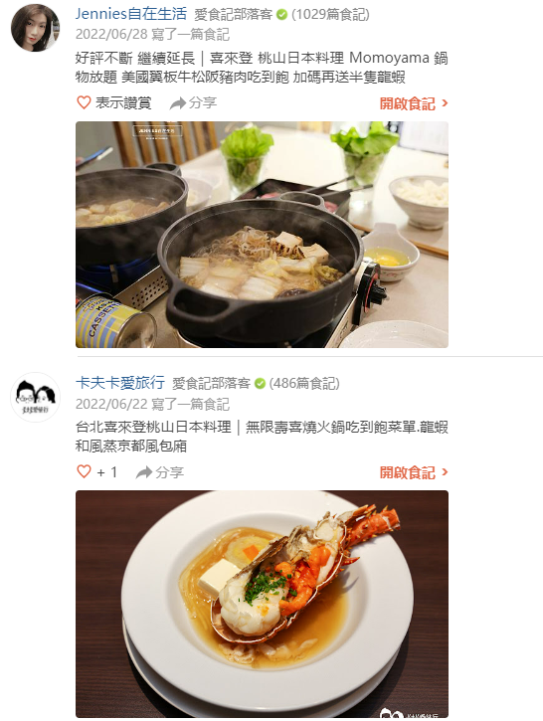
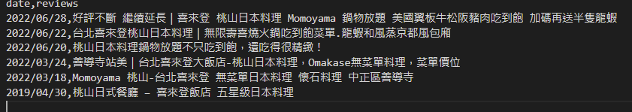
目前進度
評論爬蟲的部分：已經完成單一評論爬取

Slide 3
專題規劃表
未完成的部分
項目
AI | 推薦系統 葷素分類 評價分析 食物種類分類 文字雲
APP | 連結資料庫 連結功能
資料庫 | 大部分還未建置
爬蟲 | 餐廳評價(文字) 店家照片(封面)
文件 | 8~14章
海報 | 還未設計

